Slide 1
510k Bridge
中国医疗器械企业 FDA 510(k) 通道管理
Pilot Software LLC（DBA 510k Bridge）· 俄勒冈州 & 上海

Slide 2
行业挑战
为什么医疗器械企业需要专业的510(k)合作伙伴
🏛
法规复杂
FDA 510(k)流程涉及17+审查标准、100+指导文件和严格的时间要求。
🌏
跨境复杂性
国际企业需要完成美国实体注册、FDA注册、美国代理人要求和标签合规。
⏱
时间压力
510(k)平均审查时间130+天。Pre-Sub、RTA筛查或AI/SI问题的延迟可能增加数月。

Slide 3
如何运作
从初次通话到FDA许可的三个步骤
1
2
3
→
→
预约咨询
启动 Control Tower
提交并获得510(k)许可
免费30分钟咨询，评估您的器械、等效器械策略和时间表。
我们为您搭建双语仪表盘，规划里程碑，启动双轨计划。
我们管理每个关卡、文件和FDA互动，直至获得许可。

Slide 4
服务与定价
📊 Control Tower SaaS
每月$500起
专属仪表盘、双语向导、双轨跟踪、文档管控、实时消息、风险与预算监控。
🏗️ QMS-Lite 轻量版
$200–500/月
符合21 CFR 820和ISO 13485的轻量级QMS。文档控制、CAPA、培训、供应商资质。
🔍 等效器械查找器
服务包含
AI驱动的openFDA搜索，查找等效器械，实质性等效分析，对比报告。
⭐ 专业项目管理
$10,000–25,000/月
专属PMP项目经理、FDA通信中心、美国代理人、关门评审、法规提交监督。
🏛 跨境实体设立追踪器
$1K–5K
特拉华C-Corp、俄勒冈登记、EIN、银行账户、FDA机构注册、美国代理人合规。
🚀 企业级
项目定价
全套服务：法规策略、17项RTA自检、SE流程图、美国实体成立、510(k)全流程管理。

Slide 5
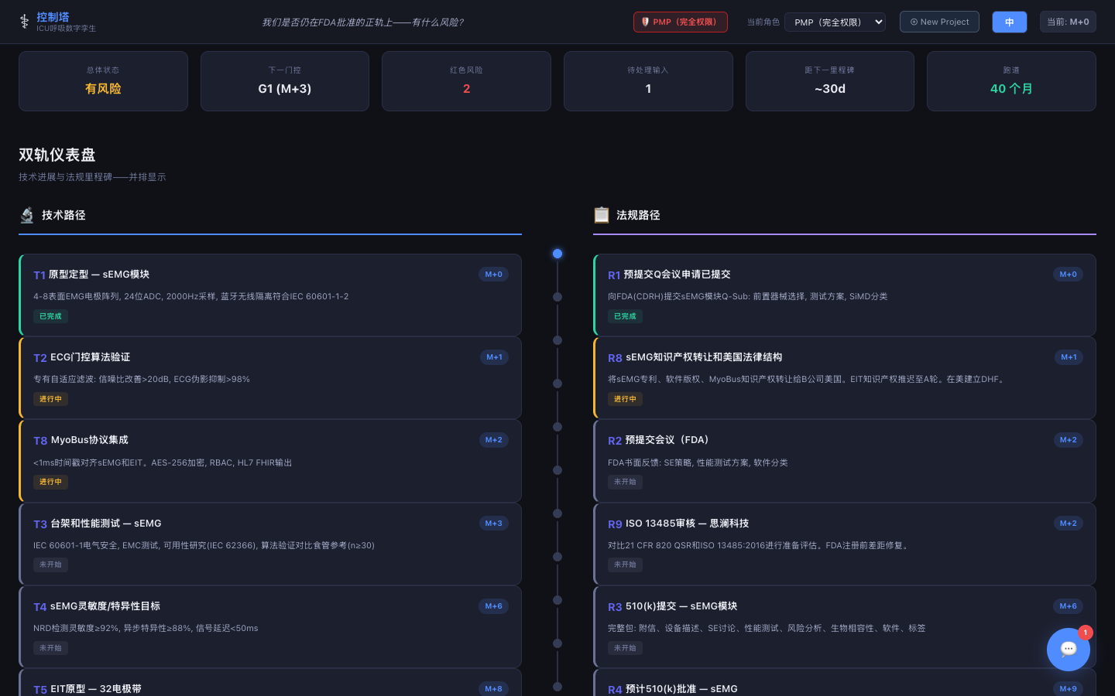
深入了解 Control Tower
16个标签仪表盘管理FDA之旅的每一个方面

Slide 6
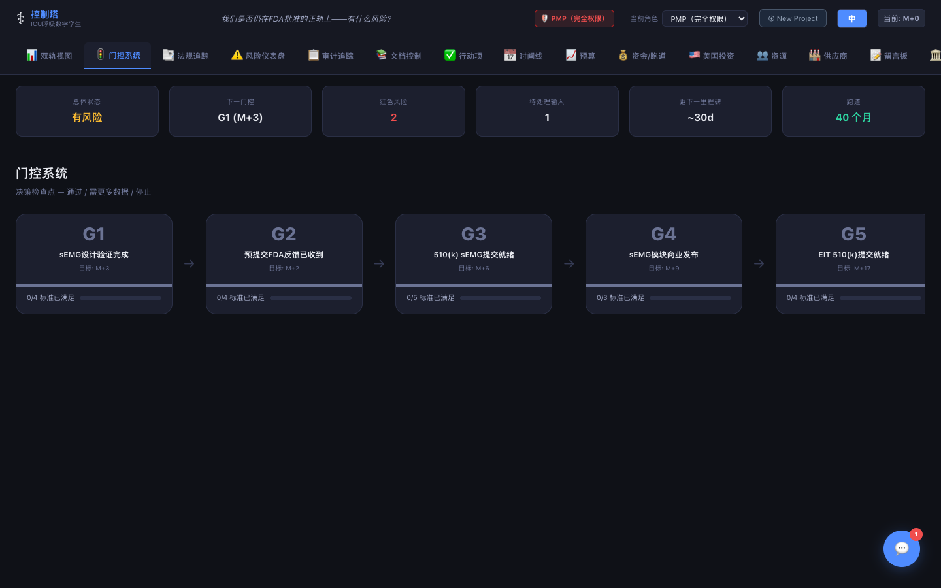
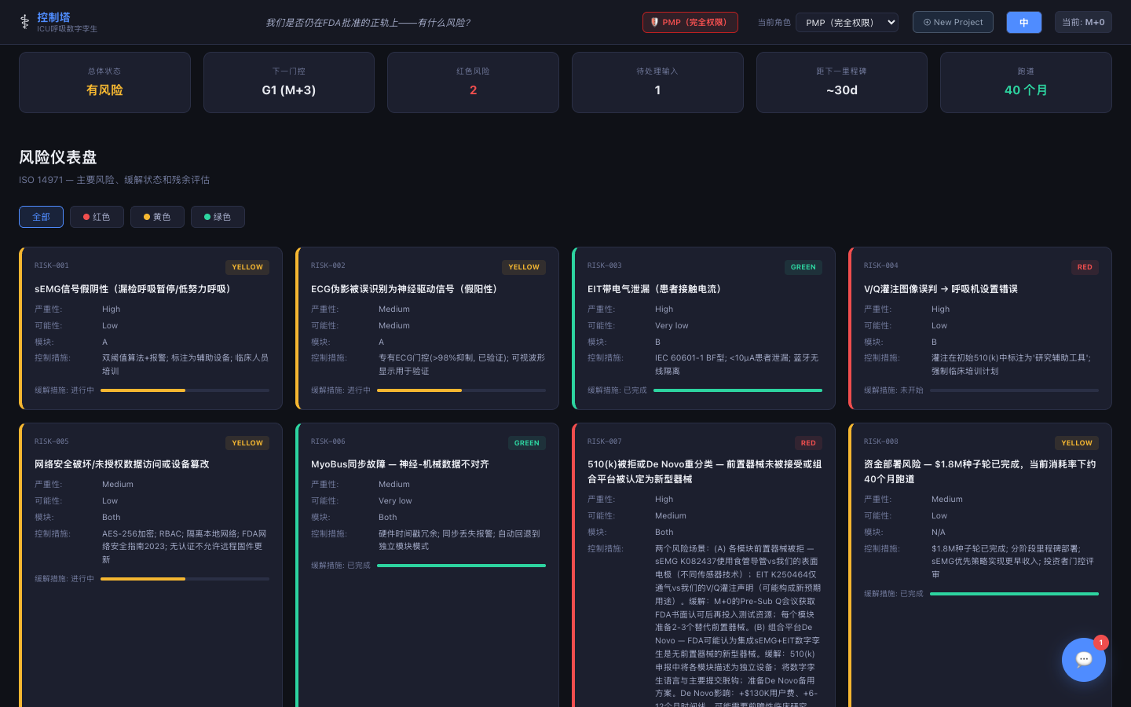
深入了解 Control Tower — 核心跟踪
双轨道仪表盘
门控系统
风险仪表盘
技术和法规里程碑并排跟踪。
带标准清单的阶段门控评审和通过/不通过决定。
ISO 14971风险矩阵，含严重性、概率和颜色编码。

Slide 7
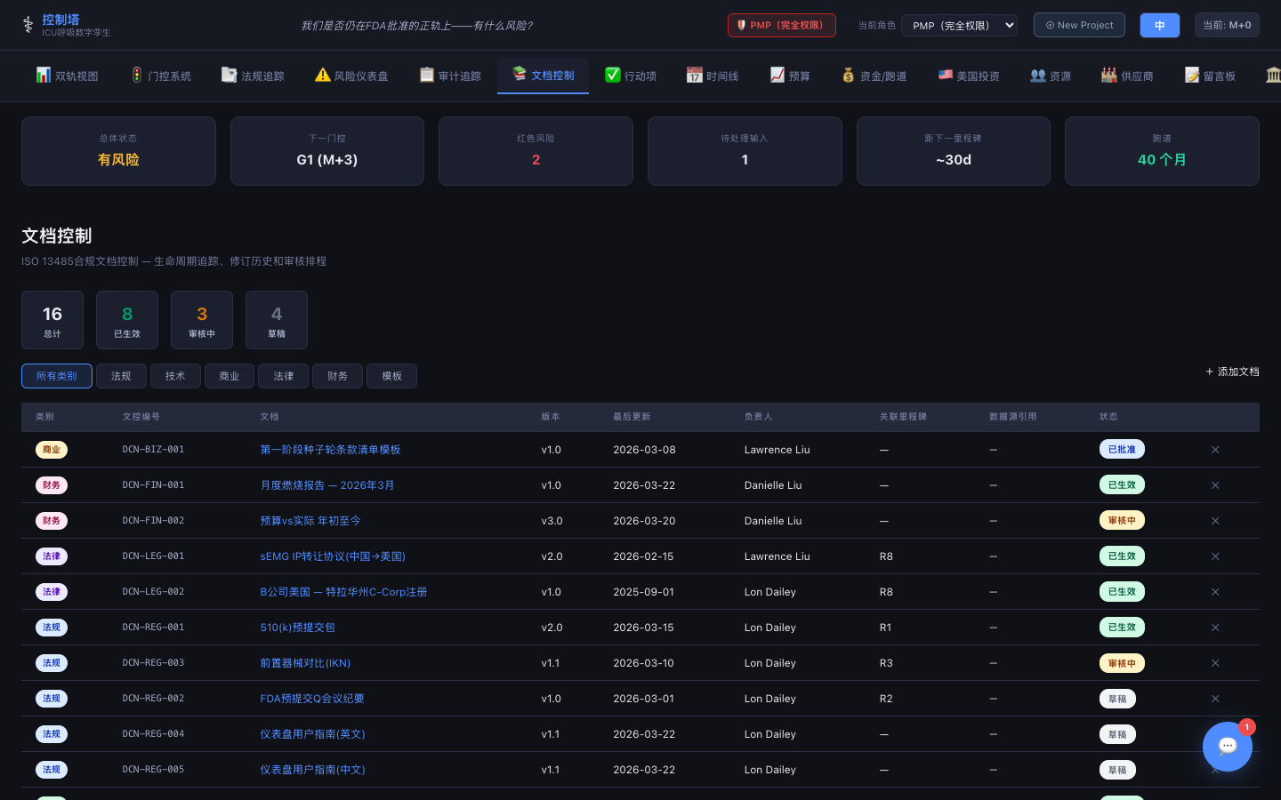
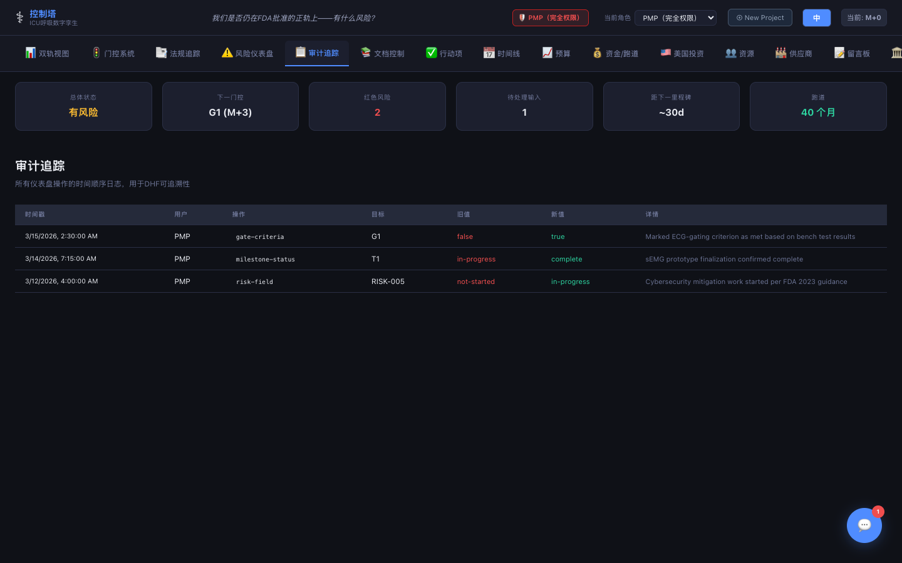
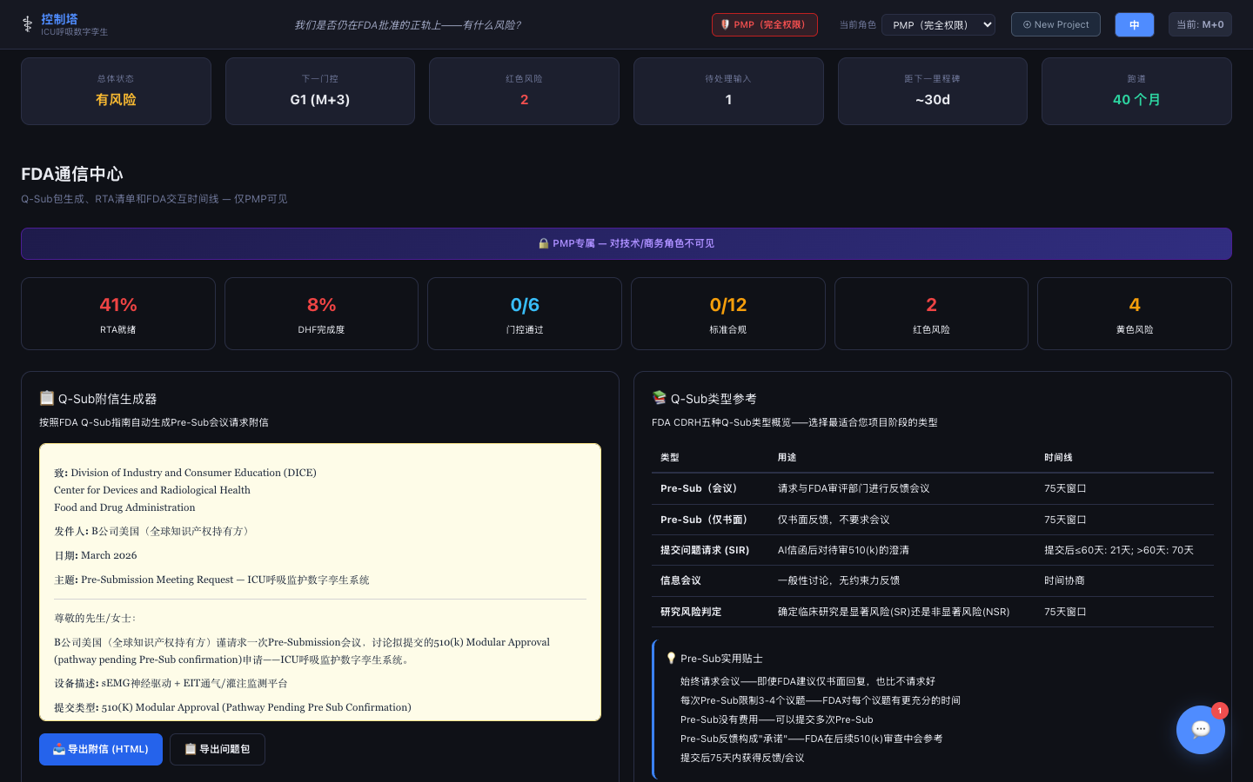
深入了解 Control Tower — 文档与合规
文档控制
审计追踪
FDA通讯中心
符合ISO 13485的生命周期跟踪，含版本历史和审计追溯。
符合21 CFR Part 11——每次更改都有时间戳和详细记录。
Q-Sub附信、17项RTA自检、MDUFA时间线、SE流程图。

Slide 8
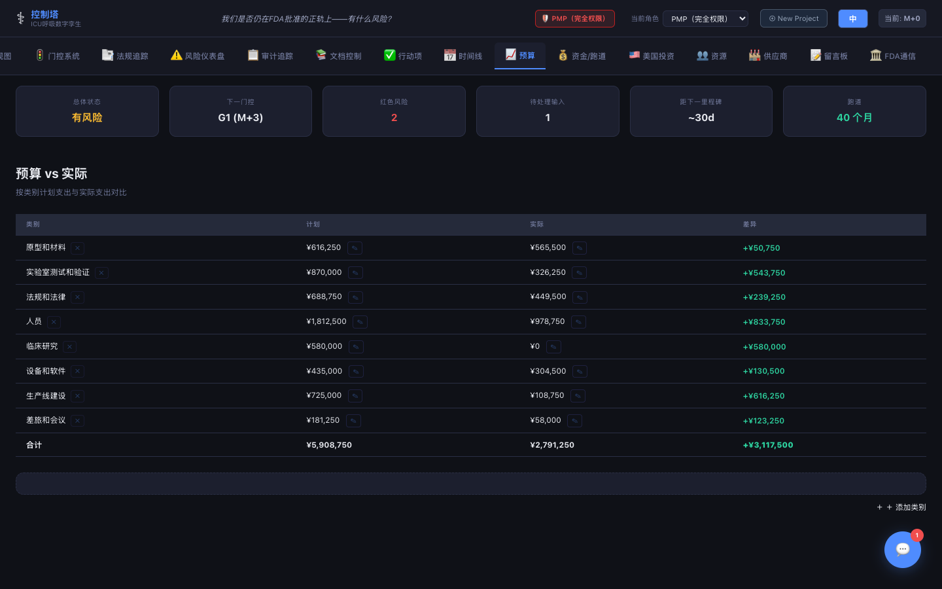
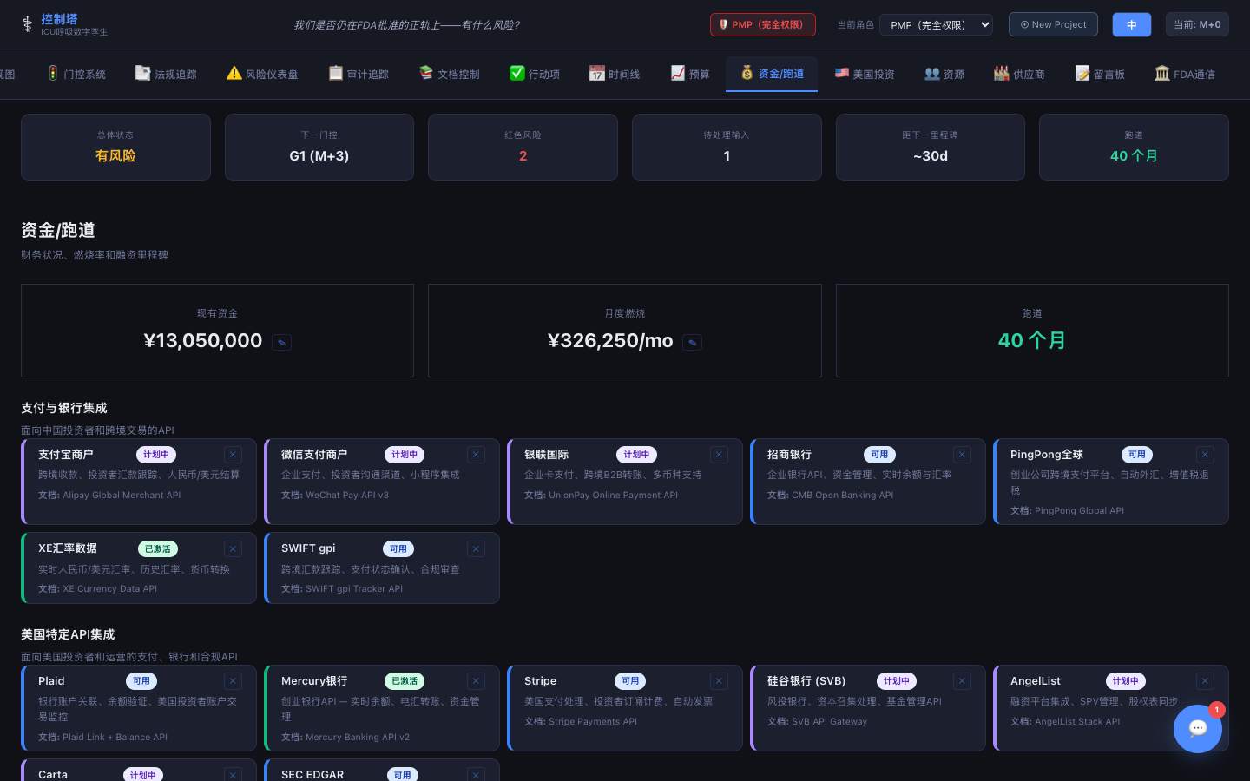
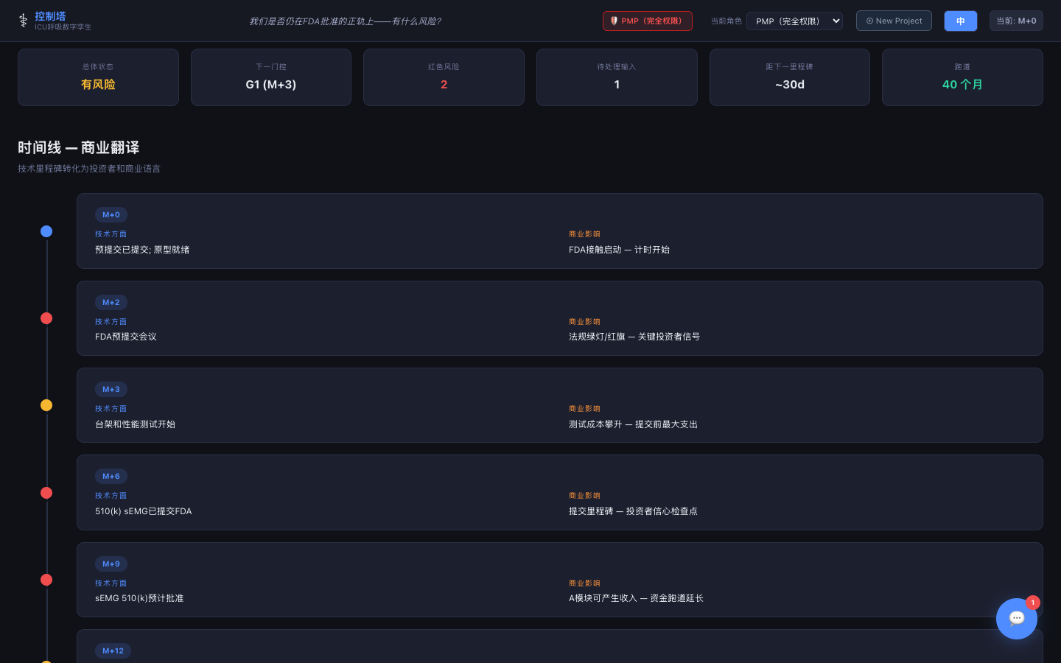
深入了解 Control Tower — 运营与财务
预算跟踪
资金 / 跑道
时间线
按类别的计划与实际支出及自动差异计算。
燃烧率分析、跑道预测和融资里程碑跟踪。
甘特图风格的项目时间线，含里程碑和关键路径。

Slide 9
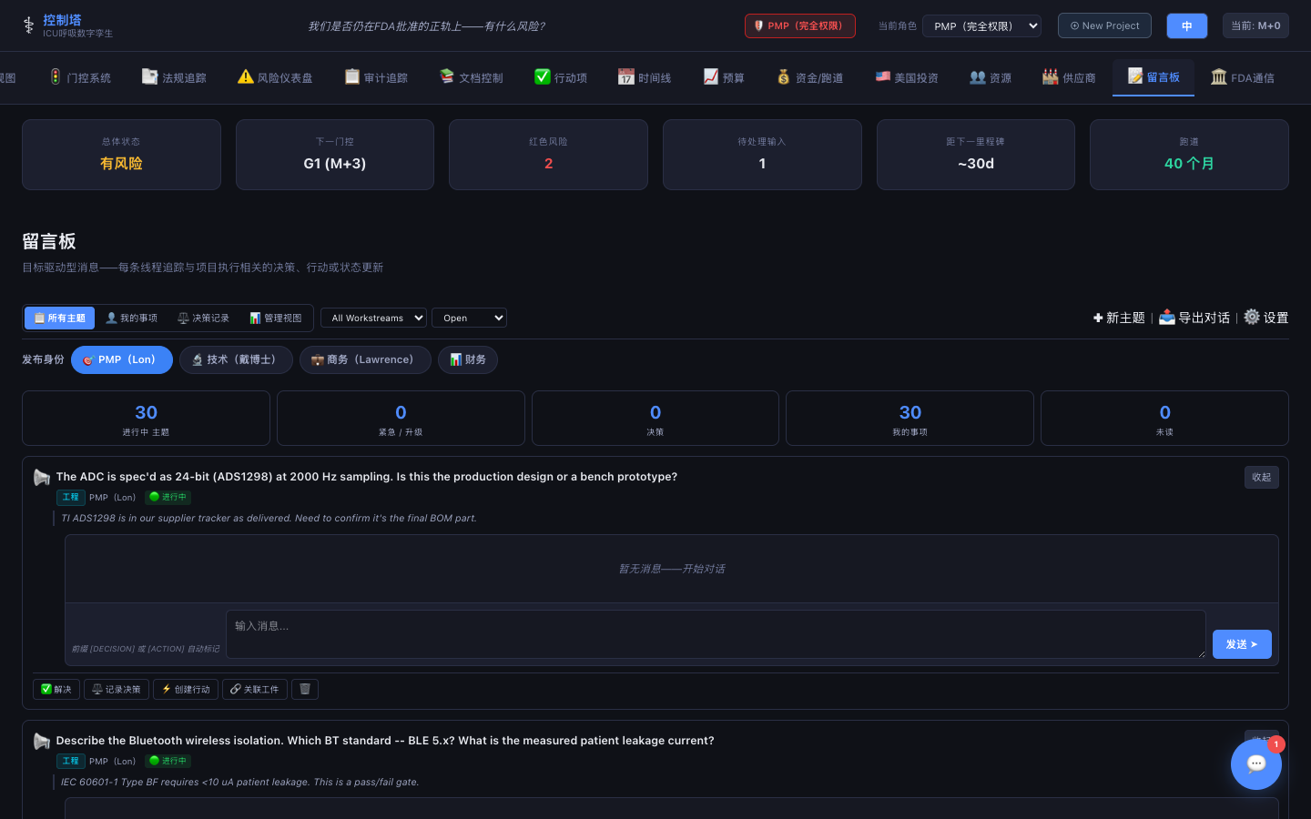
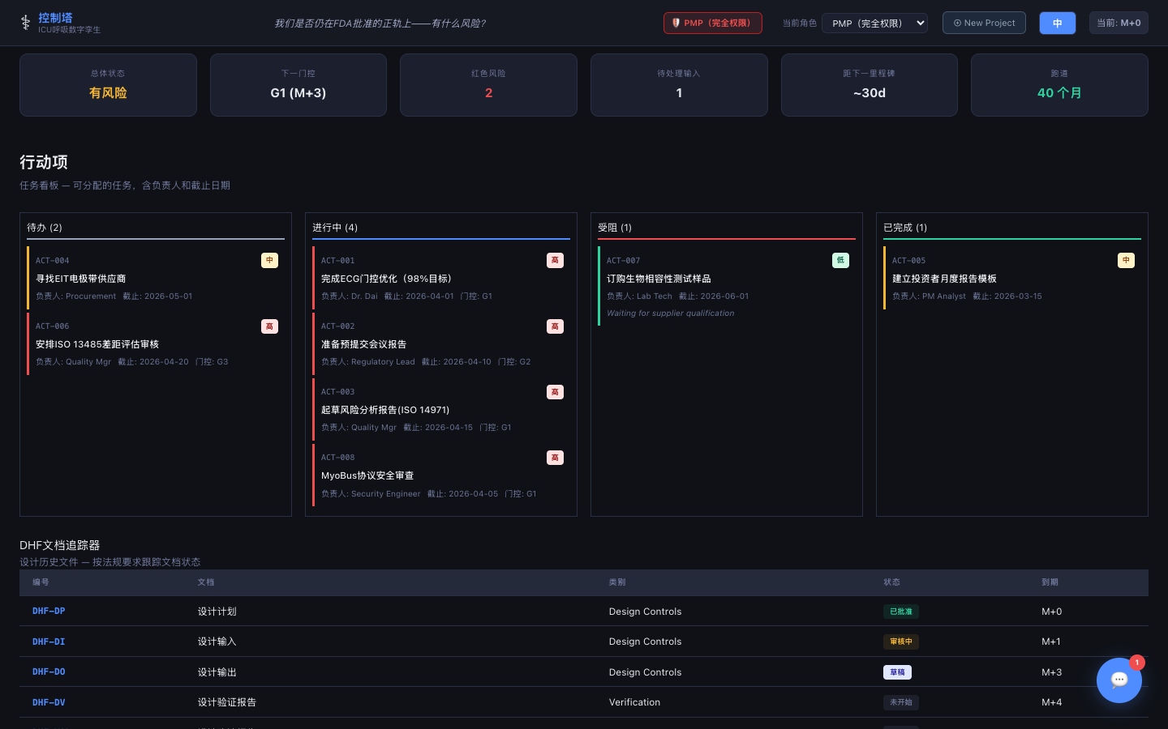
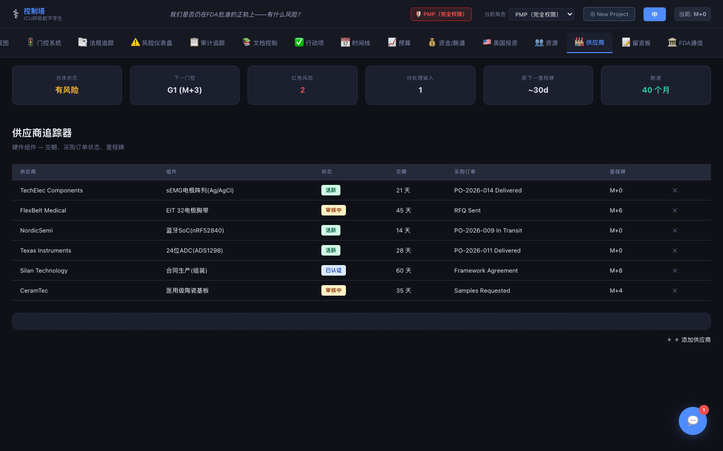
深入了解 Control Tower — 团队与协作
消息中心
行动项 / DHF / CAPA
供应商
目标驱动的消息系统，与决策和行动紧密结合。
任务板、设计历史文件和纠正预防措施日志。
供应商资质、评估评分和文档跟踪。

Slide 10
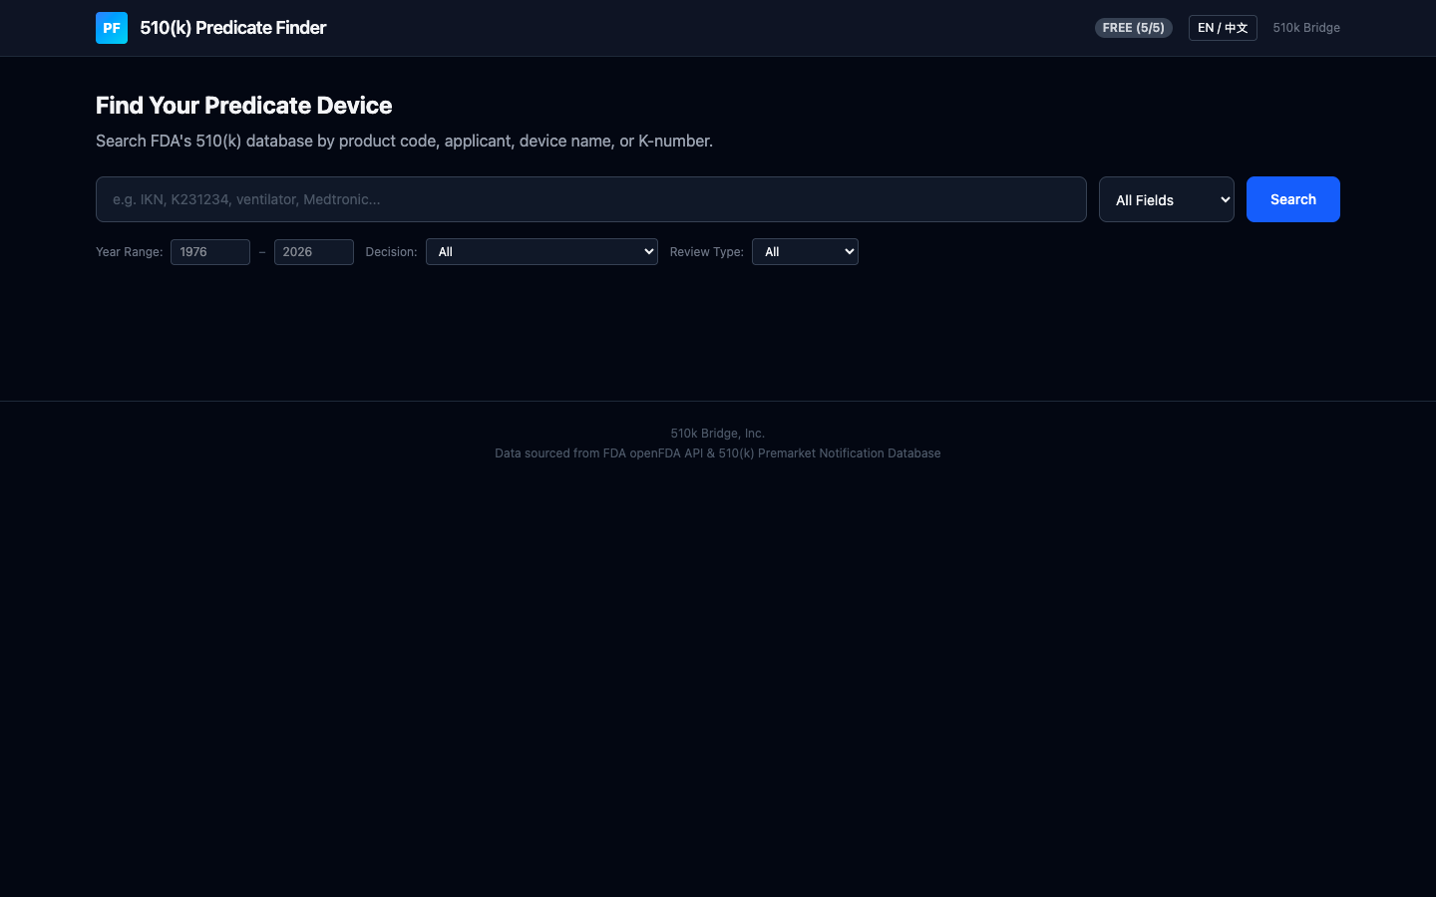
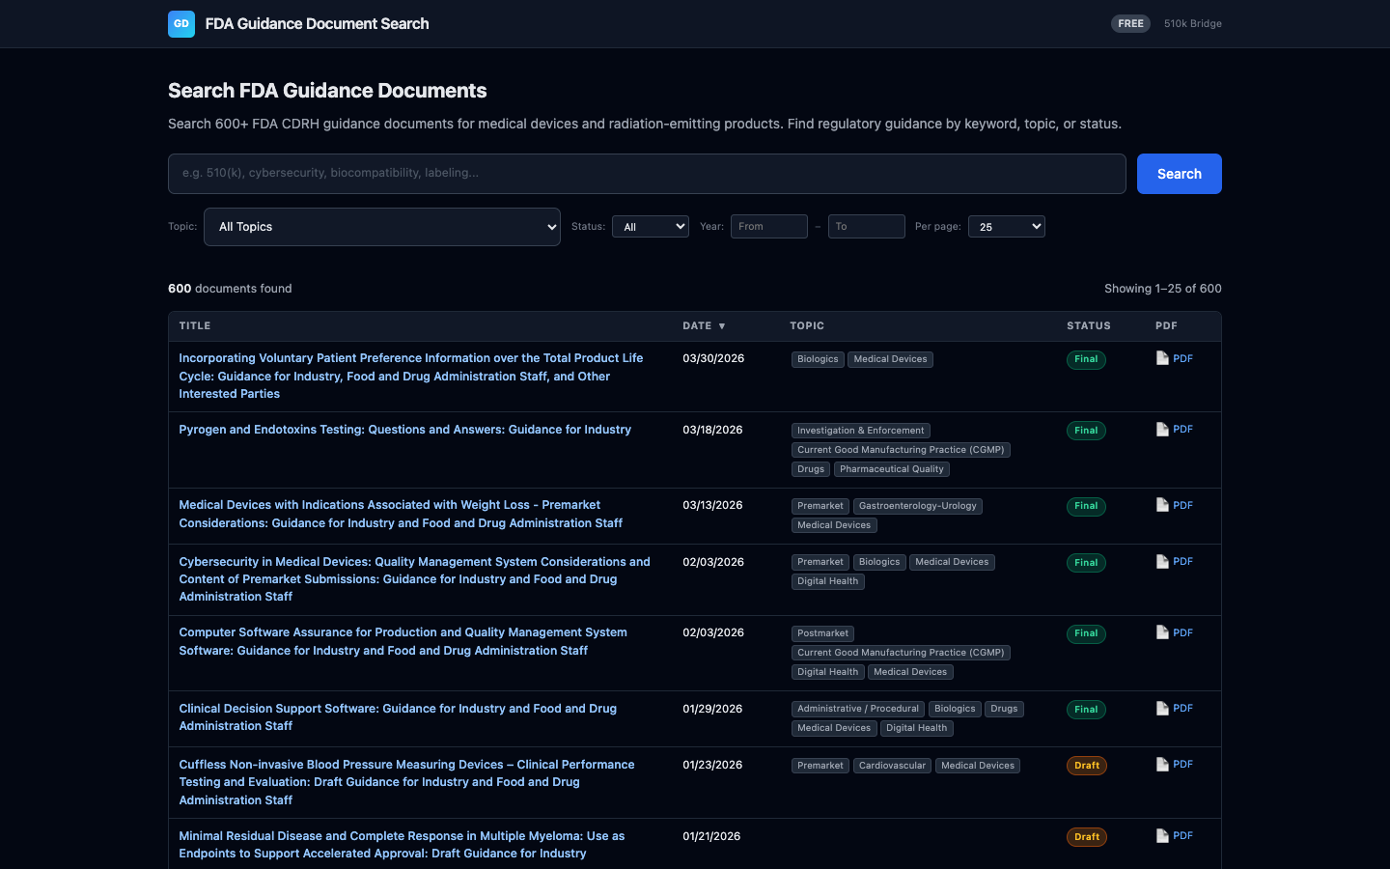
独立工具
每次合作都包含强大的研究工具
510(k) 等效器械查找器
FDA指导文件搜索
QMS-Lite 轻量版
搜索FDA openFDA数据库，AI驱动的实质性等效分析。
搜索600+ CDRH指导文件——按主题、状态、年份筛选。
符合21 CFR 820和ISO 13485的轻量级质量管理系统。

Slide 11
平台亮点
🧙
三语设置向导
9步向导预填充整个项目——英文、中文或韩文。
🏛️
FDA通信中心
Q-Sub自动化、RTA自检、MDUFA跟踪、SE流程图。
📋
RTA与DHF就绪评估
从DHF和标准跟踪器实时评估就绪状态。
🌐
跨境实体设立
美国市场准入——特拉华C-Corp、EIN、银行、FDA注册。

Slide 12
免费资源
📘
FDA 510(k)通道指南
逐步美国市场准入指南
📋
服务概览单页
平台和功能一页概览
🎓
PMP课程
免费项目管理课程
💰
投资融资指南
条款清单、融资轮次、510(k) Bridge策略

Slide 13
联系我们
预约免费30分钟咨询，讨论您的FDA通道。
📧 info@510kbridge.com
🌐 510kbridge.com
📍 俄勒冈州，美国 — 服务中国、韩国和美国客户
预约咨询 →

